Slide 1
Voorlichting Keuzevakken module 11
Technische Natuurkunde
Edwin Lodder, Dejana Djokovic

Slide 2
Programma
12:45 | Algemene informatie | Edwin Lodder, Dejana Djokovic
13:00 | Computational Physics | Claudia Filippi, Geert Brocks
13:15 | Material Science | Hans Hilgenkamp
13:30 | Soft Matter Physics | Rao Vutukuri, Michel Duits
 | Korte pauze
14:00 | Technical Optics | Pepijn Pinkse
14:15 | Machine Learning | Menno Bokdam, Hans Kanger
14:30 | Afsluiting

Slide 3
ALGEMENE INFORMATIE
Module 11
Vak Voorbereiding B-opdracht
Praktische zaken

Slide 4
Module 11
Vak Voorbereiding B-opdracht
Praktische zaken

Slide 5
MODULE 11 TN
Voorbereiding B-opdracht (5EC)
+
Keuzevakken (10EC)
  Technical Optics
  Material Science
  Computational Physics
  Machine Learning
  Soft Matter Physics
  5 EC
  5 EC
  2,5/5 EC
  3/5 EC
  5 EC

Slide 6
MODULE 11 TN/AM
Reflection on Mathematical Research I (5EC)
+
Keuzevakken (10EC)
  Technical Optics
  Material Science
  Computational Physics
  Machine Learning
  Soft Matter Physics
  Graph Theory
  Mathematical optimization
  Simultaneous Statistical Inference
  5 EC
  5 EC
  2,5/5 EC
  3/5 EC
  5 EC
  5 EC
  5 EC
  5 EC
Keuzevakken (10EC)

Slide 7
Module 11
Vak Voorbereiding B-opdracht
Praktische zaken

Slide 8
Voorbereiding B-opdracht
Organisatorische voorbereiding BO
  Kick-off
  Cluster voorlichting
Notes:
Professionele houding: integer handelen, voortgangsgesprekken voeren, projectplanning,
Communicatieve vaardigheden: verslag, presenteren
Organisatorische voorbereiding BO, kiezen leerstoel
Inhoudelijke voorbereiding BO: onderzoeksvraag formuleren

Slide 9
LEERSTOELVOORLICHTING 2022-2023
Dag | Datum | Cluster | Vakgroepen
Donderdag | 9 feb ‘23 | Nano Electronics Materials (deel 1) | Inorganic Material Sceince (IMS) Physics of Interfaces and Nanostructures (PIN)
Vrijdag | 10 feb ‘23 | Physics of Fluids | Physics of Fluids (POF)
Dinsdag | 14 feb ‘23 | Soft Matter | Physics of Complex Fluids (PCF) Nano-biophysics (NBP) BioElectronics (BE)
Donderdag | 16 feb ‘23 | Energy, Materials and Systems | Energy, Materials and Systems (EMS)
Vrijdag | 17 feb ‘23 | Nano Electronic Materials (deel 2) | Industrial Focus Group XUV Optics (XUV) Computational Chemical Physics (CCP) Interfaces and Correlated Electron Systems (ICE) Quantum Transport in Matter (QTM)
Dinsdag | 21 feb ‘23 | Applied Nanophotonics | Adaptive Quantum Optics (AQO) Complex Photonic Systems (COPS) Laser Physics and Non-linear Optics (LPNO) Optical Sciences (OS) Biomedical Photonic Imaging (BMPI)

Slide 10
Voorbereiding B-opdracht
Organisatorische voorbereiding BO
Inhoudelijke voorbereiding BO
Communicatieve vaardigheden
Professionele houding
Notes:
Inhoudelijke voorbereiding BO: onderzoeksvraag formuleren
Professionele houding: integer handelen, voortgangsgesprekken voeren, projectplanning,
Communicatieve vaardigheden: verslag, presenteren
Beroep- en loopbaanoriëntatie: master kiezen

Slide 11
In geval van Vertragingen
Andere vakken in Q3 of Q4
Vak Voorbereiding B-opdracht ook in Q1

Slide 12
AFSPRAAK met studieadviseur
Plansysteem: https://tnw.planner.utwente.nl/
Planning maken bij vertraging
Kiezen oriëntatievakken
Persoonlijke omstandigheden
Oriëntatie andere master

Slide 13
Module 11
Vak Voorbereiding B-opdracht
Praktische zaken

Slide 14
Wat moet je NOG ZELF doeN?
Vakken kiezen + planning maken
Inschrijven via Osiris
Vakkenpakket inleveren bij examencommissie

Slide 15
HOME PAGINA TN
https://www.utwente.nl/tn
HOME PAGINA TN
Onderwijs / Overgang Bachelor - Master

Slide 16
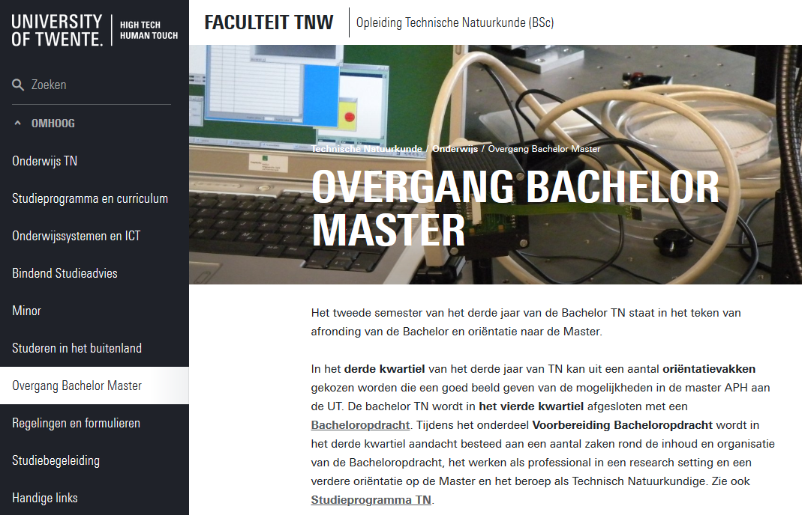

Slide 17
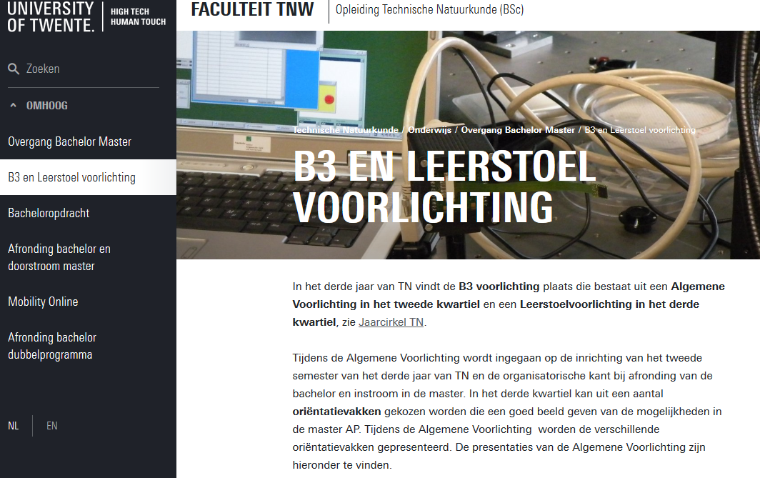

Slide 18

HOME PAGINA TN

